Slide 1
WELKOM OP DE JAARVERGADERING

Slide 2
Agenda huishoudelijk gedeelte
Opening door voorzitter Adri Terlouw
Jaarverslag 2022
Financieel Jaarverslag 2022
Verslag Kascommissie
Informatie over lopende en komende projecten en de visie van waaruit we dat doen - Adri Terlouw
Rondvraag
Sluiting om 20.00 uur
Pauze van 20.00 – 20.15 uur

Slide 3
Jaarverslag 2022

Slide 5
Verslag kascommissie

Slide 6
VISIE:
Als lokale gemeenschap zelf de regie nemen in de energietransitie en ervoor zorgen dat de baten daarvan ook de lokale gemeenschap ten goede komen.
HOE DOEN WE DAT?:
Het realiseren, stimuleren en produceren van duurzame energie.
Het stimuleren en realiseren van besparing op het energiegebruik.
In samenwerking met coöperaties in de omgeving, Energie van Ons, de Gemeente Waadhoeke en de Provinsje Fryslân.

Slide 7
Waar zijn we het lopende jaar mee bezig geweest: 1. ENERGIE BESPAREN
Quickfitproject 49 woningbezitters: persoonlijk energie – advies van Energie Inspectie. 24 woningbezitters:offerte van de firma Lukkes voor een warmtepomp /zonnepanelen. 3 woningbezitters van een monumentenpanden: Warmteveliesberekening door Energie Inspectie.
Kleine Energie Besparende Maatregelen: Start project kleine energiebesparende maatregelen bij: wie hoge energielasten heeft en geen mogelijkheden om hun huis te isoleren of zonnepanelen en een hybride warmtepomp aan te schaffen wie te maken heeft met energiearmoede.

Slide 8
Waar zijn we het lopende jaar mee bezig geweest:
2. ENERGIE OPWEKKEN
Zonnedak Intentie – overeenkomst met firma Herrema in Slappeterp voor aanleg zonnedak (circa 200 zonnepanelen/15 huishoudens) .
Intentie overeenkomst met Simon Albeda haalbaarheidsonderzoek zonneveld op plas bij slibdepot langs het kanaal (Stroom voor 400 huishoudens tegen kostprijs).
Verzoek aan fracties gemeente Waadhoeke om het slot af te halen van lokale zon – en windprojecten.
Overleg met gemeente over Energielandschap: minimaal 50 % lokaal eigendom en stem in de planvorming

Slide 9
PAUZE

Slide 11
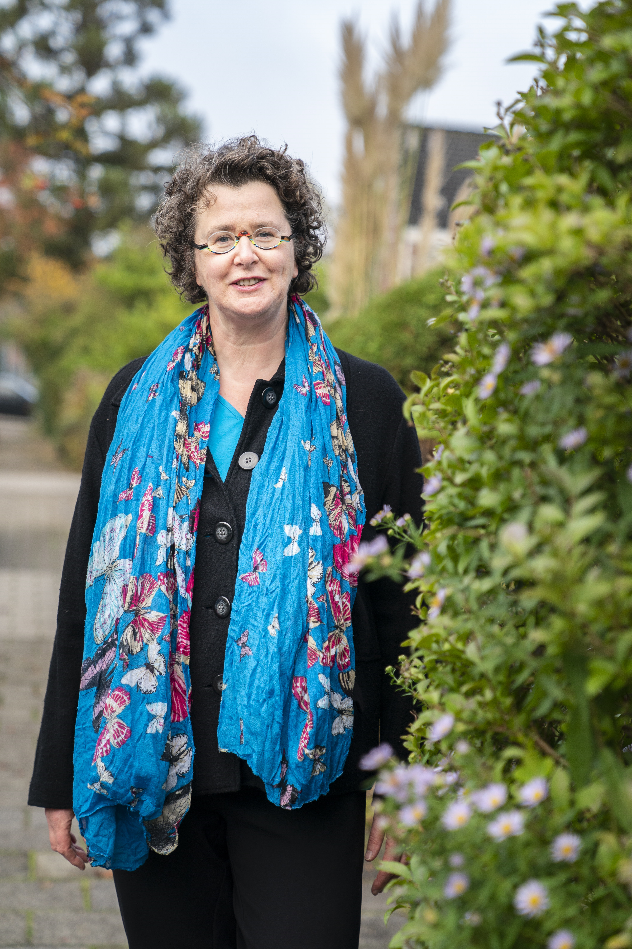
Els Struiving Energie VanOns communicatie coöperaties & senior adviseur warmte

Slide 12
Introductie
Energie VanOns
Opgericht in 2014
Energiecoöperatie NLD Energie U.A.
Naamsverandering 2018

Slide 13
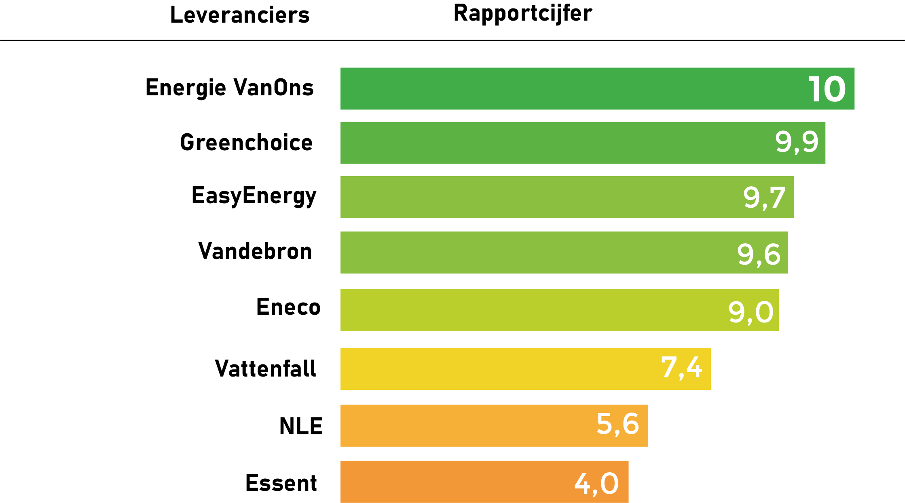
Energie VanOns - De Groenste
Een 10 voor groene stroom
Uit onderzoek van WISE, Natuur & Milieu en de Consumentenbond
Notes:
Het blijkt dat we hier heel goed in zijn want vorig jaar heeft het onderzoek van Greenpeace en de consumentenbond ons beoordeeld als GROENSTE ENERGIELEVERANCIER

Slide 14
Lokale energiecoöperaties
Ruim 700 energiecoöperaties in Nederland, 143 daarvan bij Energie VanOns
Provincie | Aantal coöperaties
Friesland | 61
Groningen | 50
Drenthe | 18
Onafhankelijk | 14 +
Totaal: | 143

Slide 15
Wat maakt ons echt anders?
Bij Greenchoice gaat het geld naar de aandeelhouders.
Bij Vandebron gaat het geld naar de boer en de investeringsmaatschappij
Bij Energie VanOns gaat het geld terug naar de lokale energiecoöperaties en dus naar de burgers.
75 euro per klant per jaar
Energie VanOns participeert in lokale en landelijke projecten: Buurtbestuurders, Buurtwarmte, Local4Local, Cooperatieve Energiebeurs, Kostprijs+
Notes:
Besteding van onze winsten
Opsomming oplezen
Naast dat we 100% groen zijn zorgen wij ervoor dat de opbrengsten terugvloeien in de lokale omgeving

Slide 16
De ‘VanOns’ energiebeweging

Slide 17
Afnemers van Energie VanOns
Grootverbruik en
Multi-sites
Kleinverbruik
Consumenten | ZZP en MKB | Groot MKB | Gemeenten en Grootzakelijk
Woonhuizen Garageboxen Vakantiewoningen Etc. | Kantoor aan huis Bedrijfswoningen-/panden met laag verbruik | MKB bedrijven met veel verbruik MKB bedrijven met veel objecten Monumentale panden Campings | Grootverbruikers Grootverbruikersaansluiting stroom (>3x80A) Grootverbruikersaansluiting Gas (>G25)

Slide 18
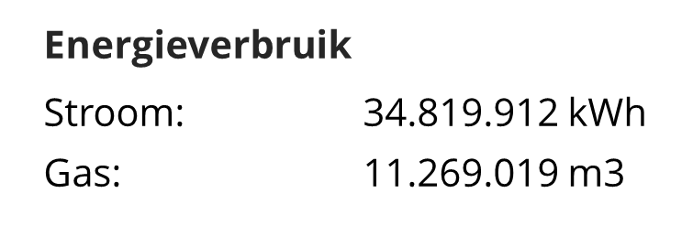
Realisatie

Slide 19
Klanten werven voor de Energiecoöperatie
Wederverkopersvergoeding per contractjaar
Type klant: | Wederverkopersvergoeding:
Klant voor stroom + gas | Een vergoeding van € 75,- inclusief btw
Klant voor alleen stroom | Een vergoeding van € 30,- inclusief btw
Klant voor alleen gas | Een vergoeding van € 30,- inclusief btw
Door de samenwerking tussen jullie coöperatie en Energie VanOns zorgen we ervoor dat zoveel mogelijk opbrengsten, die worden gemaakt in de energiekringloop, terecht komen bij de lokale omgeving
Graag kijken we samen met jullie naar een gepaste manier om samen klanten te werven

Slide 20
Communicatie
Website
Wederverkoperspagina op website Energie VanOns
Foto + Verhaal over jullie Energiecoöperatie
Communicatie is Essentieël - Aanstellen verantwoordelijke voor communicatie
Eigen website inrichten met knop/link naar de wederverkoperspagina
Social Media
Artikel en Verhaal op onze website en socials

Slide 21
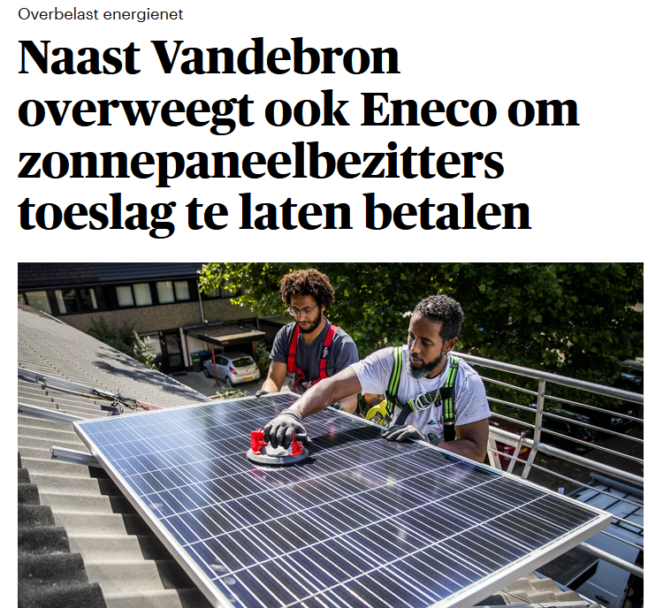
Van de Bron en de toeslag voor zonnepaneelhouders
Vaste terugleveringskosten
Afhankelijk van hoeveelheid teruglevering
Tussen 52 en 552 € per jaar
Motivatie:
"We juichen de energietransitie toe,
maar zien dat door de toename van het aantal
zonnepanelen dat er steeds meer wordt
teruggeleverd en de problemen steeds groter worden.
Dat leidt tot kosten, daarom doen we dit."

Slide 22
Uit welke contractsoorten kunnen klanten kiezen?

Slide 23
Contractenoverzicht
Contractvormen | 1 jaar vast contract | Model contract | Coöperatief contract* | Variabel contract | Dynamisch contract
Prijsvastperiode | 1 jaar | 6 maanden | 6 maanden | 1 maand | Per uur (Stroom) Per dag (Gas)
Prijszekerheid | ✅✅✅✅ | ✅✅✅ | ✅✅✅ | ✅✅ | ✅
Flexibele tarieven | ✅ | ✅✅ | ✅✅ | ✅✅✅ | ✅✅✅✅
Gemakkelijk opzegbaar | ✅ | ✅✅✅✅ | ✅✅✅✅ | ✅✅✅✅ | ✅✅✅✅
Opbrengsten worden lokaal besteed | ✅✅✅✅ | ✅✅✅✅ | ✅✅✅✅ | ✅✅✅✅ | ✅✅✅✅

Slide 24
Wat kunnen klanten van Energie VanOns nu kiezen? (1) VARIABEL MAANDCONTRACT
Variabel contract
Maandelijks wijzigende tarieven
Maandelijks opzegbaar
Geen opzegvergoeding (boete)
Opzegtermijn 30 dagen
Af te sluiten via het portaal

Slide 25
Wat kunnen klanten van Energie VanOns nu kiezen? (2) MODELCONTRACT
Model contract
Tarieven wijzigen elk halfjaar (op 1 januari en op 1 juli)
Maandelijks opzegbaar
Geen opzegvergoeding (boete)
Opzegtermijn van 30 dagen
Verplicht door ACM
Af te sluiten via klantenservice
1 jul ‘23
1 januari ‘24
1 juli ‘24

Slide 26
Wat kunnen klanten van Energie VanOns nu kiezen? (3) buitenbeentje: DYNAMISCH CONTRACT
Dynamisch contract
White-label Energy Zero
Tarieven stroom per uur
Tarieven gas per dag
Prijzen dag van te voren bekend
Af te sluiten via portal
Alleen voor kleinverbruikers
Aansluitcapaciteit tot 3x80A (elektriciteit)
Aansluitcapaciteit tot G25 (gas)
Interessant voor mensen die proactief zijn met energieverbruik

Slide 27
Op veler verzoek: het 1 JAAR VAST contract heringevoerd op 1 juli (4)
1-jaar-vast
Vaste looptijd
Vaste tarieven
Contract kan alleen worden opgezegd tegen betaling opzegvergoeding
Automatisch over op variabel wanneer contract niet wordt verlengd

Slide 28
En straks: Coöperatief de winter door! (5)
Coöperatief alternatief voor modelcontract
Half jaar vast
Vaste tarieven
Maandeljjks opzegbaar
Contract wordt alleen via coöperaties aangeboden
Aantrekkelijker geprijsd dan modelcontract + hogere terugleververgoeding
Automatisch verlengd, geen gedoe
Actiekortingen op 1 jaar vast contract
1 jaar vaste tarieven
Contractkorting wordt alleen via coöperaties aangeboden
LET OP: opzegboetes

Slide 29
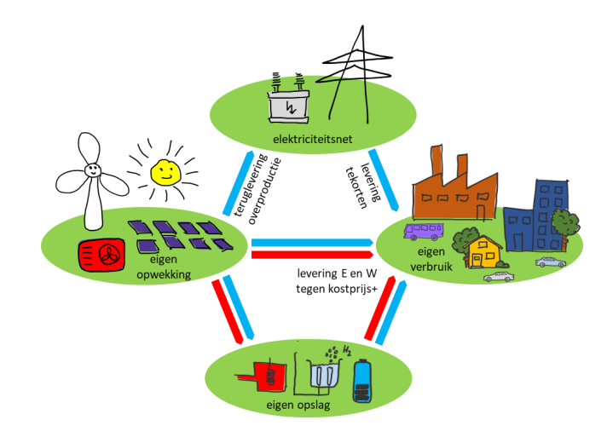
Toekomst van Energie VanOns Het Local4Local-project: lokaal leveren tegen Kostprijs-+

Slide 30
Energievisie Dronrijp

Slide 31
Energietransitie = stroomtransitie
Aardgas en kolen(!)stroom eruit = duurzame stroom erin
Stroom voor warmtepompen
Stroom voor waterstof
Stroom voor elektrische auto’s
Stroom voor opslag/batterijen
Stroom voor warmtenet

Slide 32
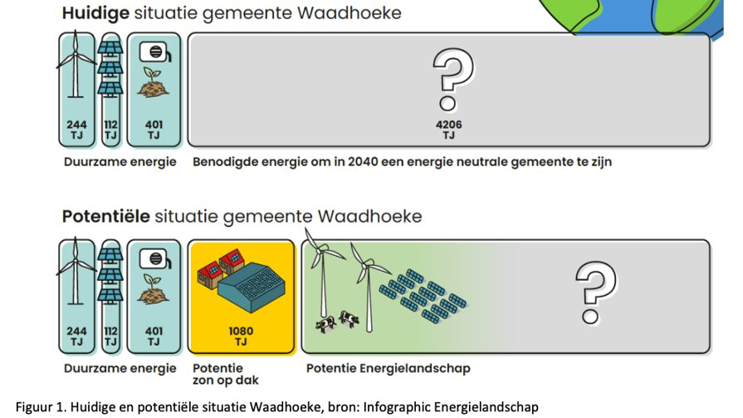

Slide 33
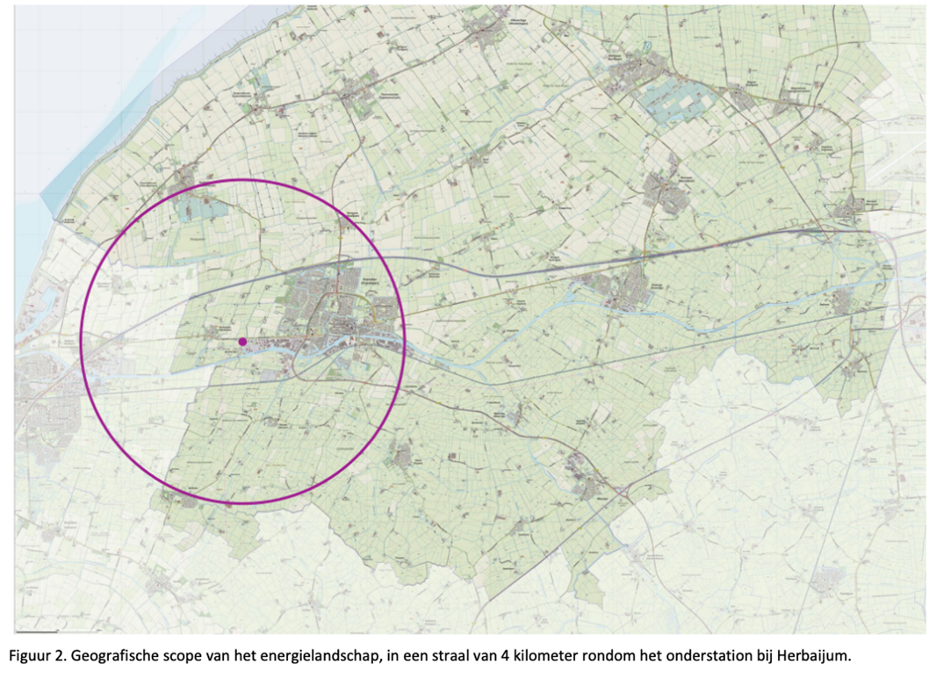
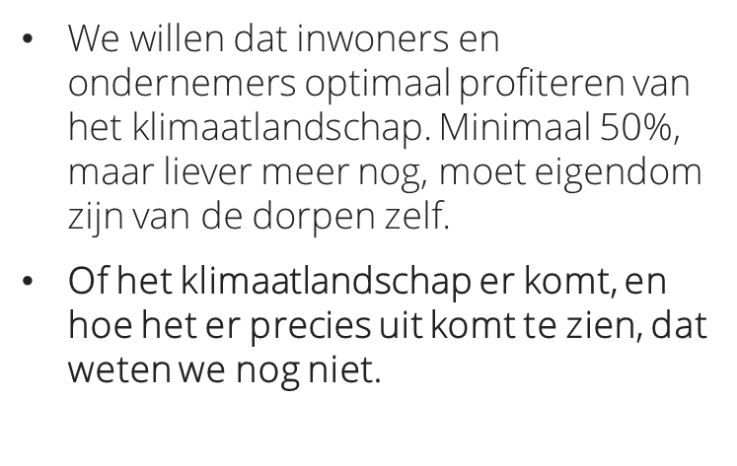
‘Als overheid nemen we met lokale betrokkenen de regie’
Hoe kan de hele Mienskip profiteren van het energielandschap?
Hoe zien de dorpsbelangen hun rol? Welke positie nemen zij in? Welke behoeften hebben zij ten aanzien van lokale baten en lokaal eigendom?
Hoe zien de energiecoöperaties hun rol? Welke behoeften hebben zij ten aanzien van lokale baten en lokaal eigendom?

Slide 34
WAT
WAAROM
HOE
WAAR

Slide 35
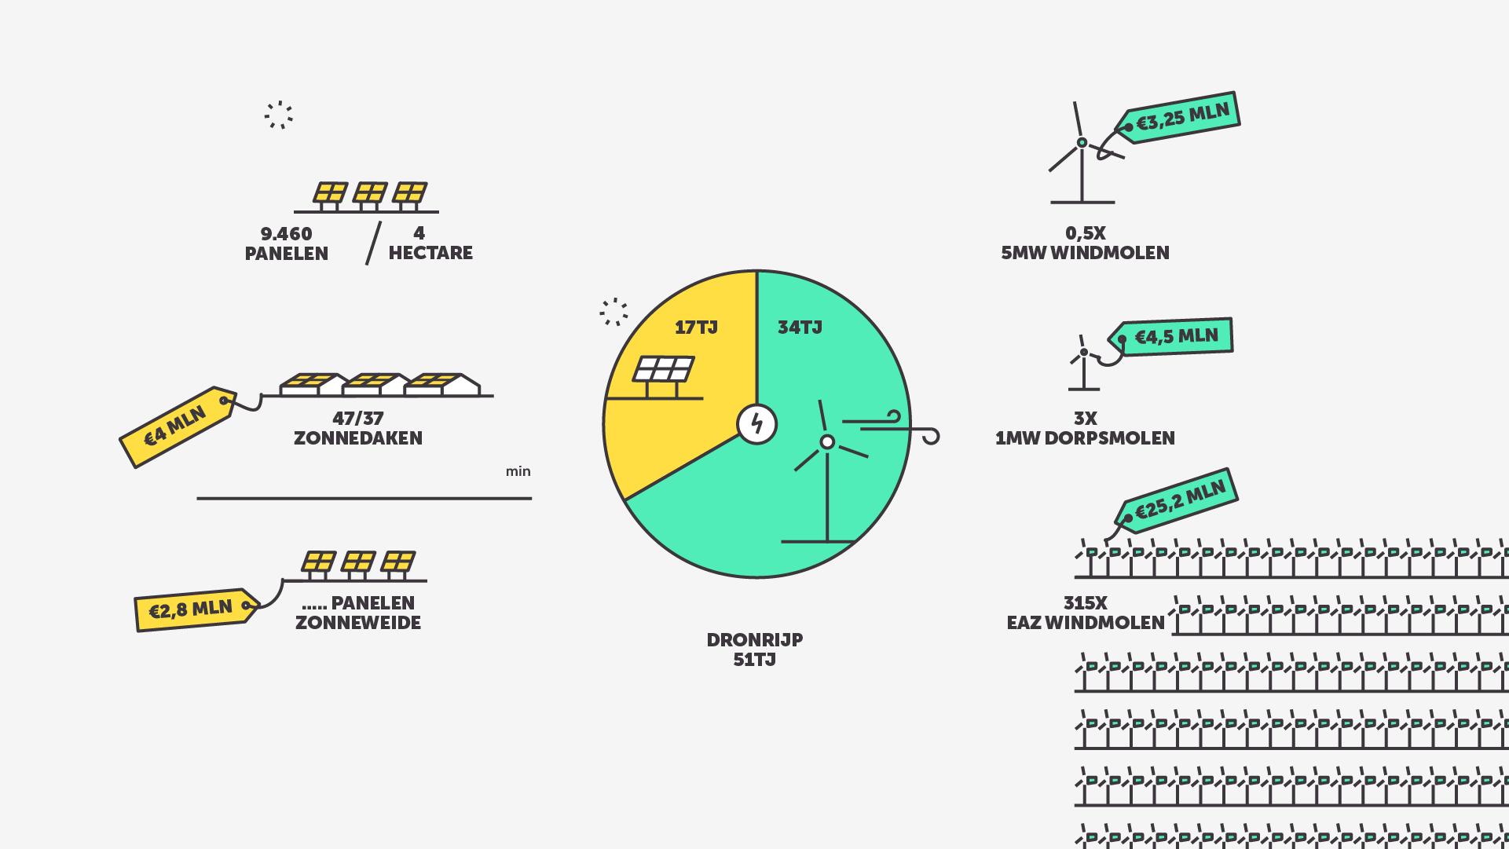
Warmtetransitie = stroomtransitie
-Warmtetransitie gemeente Waadhoeke = isoleren
-Besparen loont maar.. gas eruit = stroom erin
üStroom voor warmtepompen
üStroom voor waterstof
üStroom voor warmtenet
üStroom voor elektrisch vervoer
üStroom voor opslag/ batterijen
dus er blijft (meer!) stroom nodig!
X Monovergisting = mest voor stroom of gas

Slide 36
ENERGIELADDER
Eigen daken vol
Grootschalige (boeren)daken Dronrijp e.o
Binnen dorp
Buiten dorp
Windturbines

Slide 37
Uitgangspunten locaties
Passend bij schaal en doelstelling Dronrijp
Dragen bij aan maximale gelijktijdigheid opwekprofiel en verbruik
Kostprijs installatie(s) zo laag mogelijk
Passend binnen provinciale en gemeentelijke kaders
→Dichtbij, maar uit het zicht waar mogelijk
Grondeigenaar met bereidheid

Slide 38
3 turbines rondom Dronrijp
Reduzum en Tzum hebben Dorpsmolens uit 1994 vervangen in 2022
Sinds 1994 is € 270.000 euro uitgekeerd aan lokale initiatieven.
Nieuwe dorpsmolens zijn 76 meter hoog (tov 45) een vermogen van 1.000 kW

Slide 39
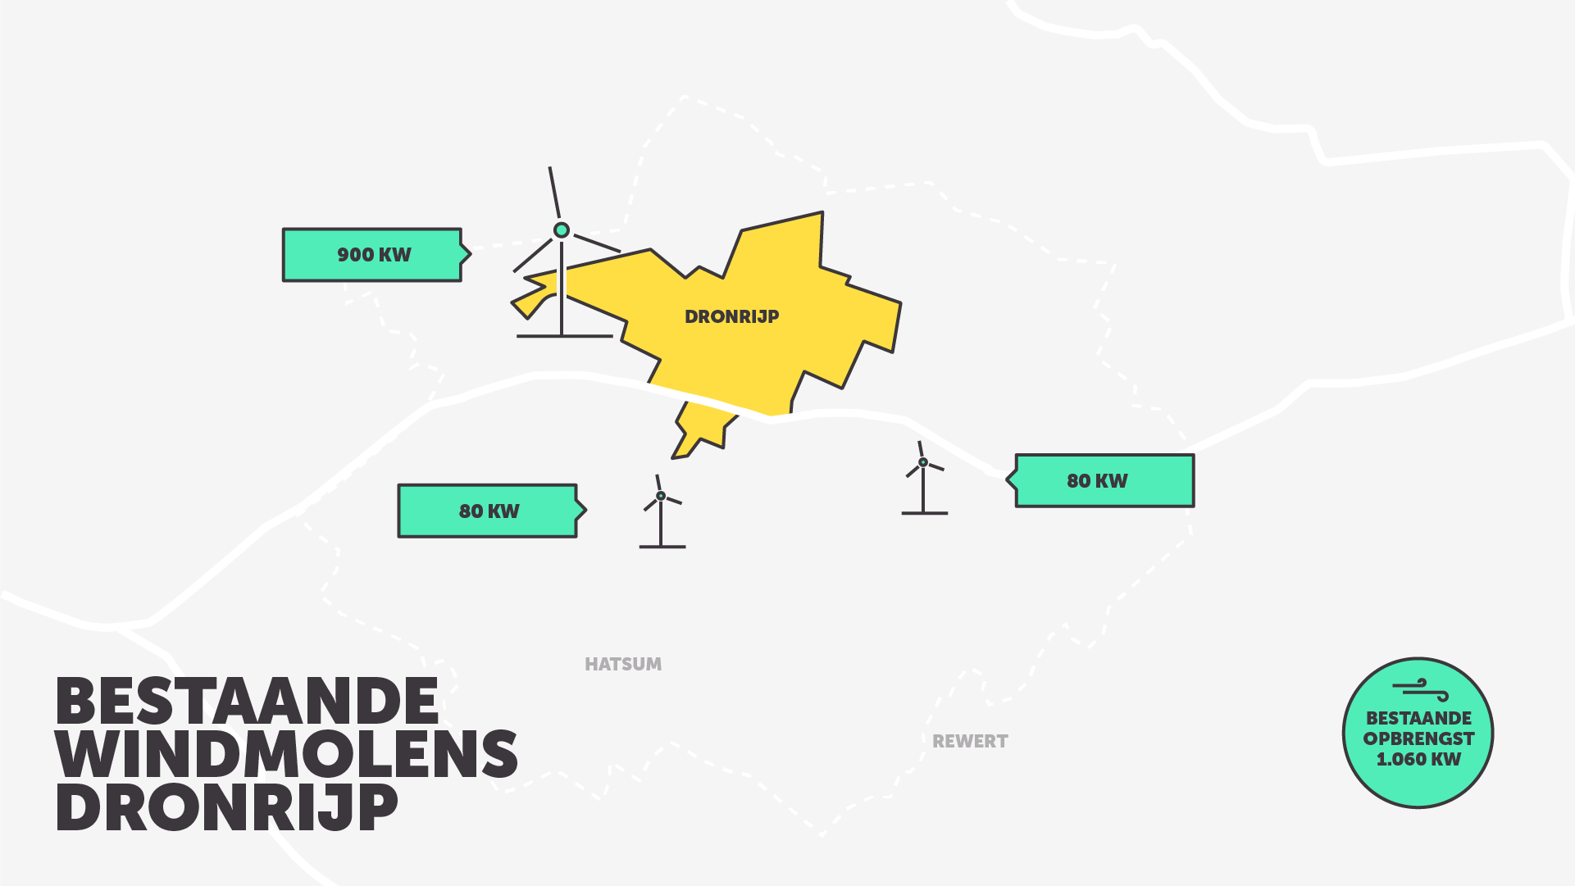
Warmtetransitie = stroomtransitie
-Warmtetransitie gemeente Waadhoeke = isoleren
-Besparen loont maar.. gas eruit = stroom erin
üStroom voor warmtepompen
üStroom voor waterstof
üStroom voor warmtenet
üStroom voor elektrisch vervoer
üStroom voor opslag/ batterijen
dus er blijft (meer!) stroom nodig!
X Monovergisting = mest voor stroom of gas

Slide 40
Warmtetransitie = stroomtransitie
-Warmtetransitie gemeente Waadhoeke = isoleren
-Besparen loont maar.. gas eruit = stroom erin
üStroom voor warmtepompen
üStroom voor waterstof
üStroom voor warmtenet
üStroom voor elektrisch vervoer
üStroom voor opslag/ batterijen
dus er blijft (meer!) stroom nodig!
X Monovergisting = mest voor stroom of gas

Slide 41
Zon

Slide 42
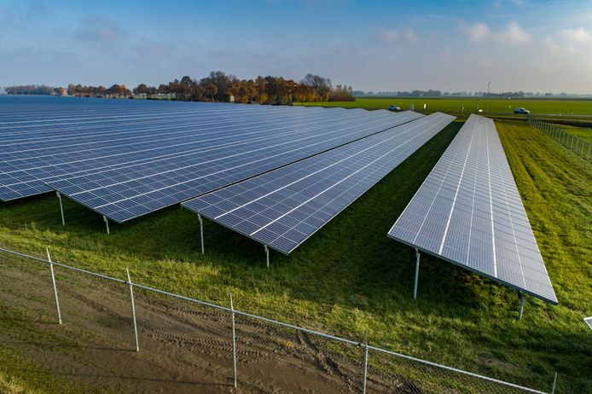
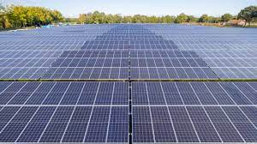
Traditioneel.. Liever niet
Hoge netbelasting (nóg meer zon)
Hoge grondbelasting/dicht op elkaar
Lage gelijktijdigheid met verbruik
Meest ruimte-efficiënt; weinig kans voor biodiversiteit/ andere functies

Slide 43
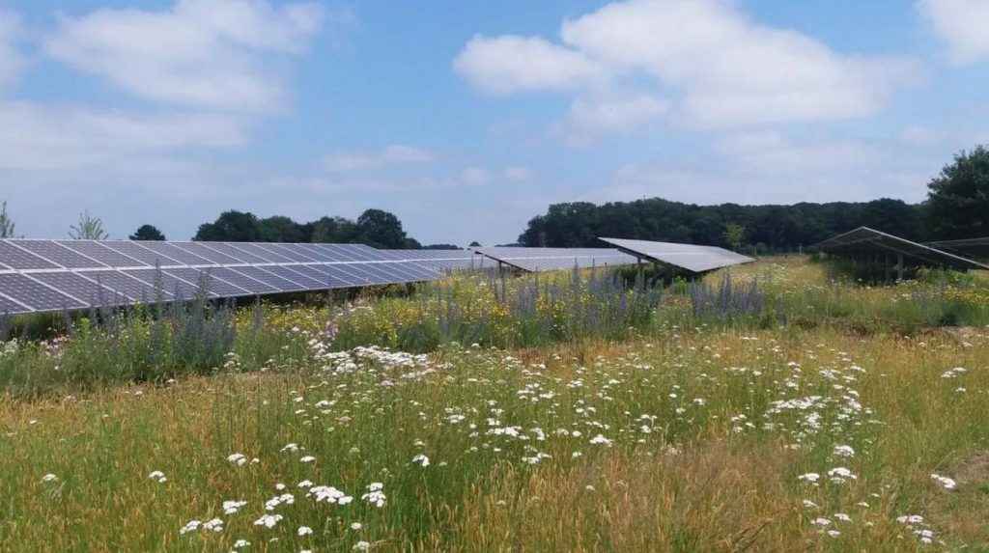
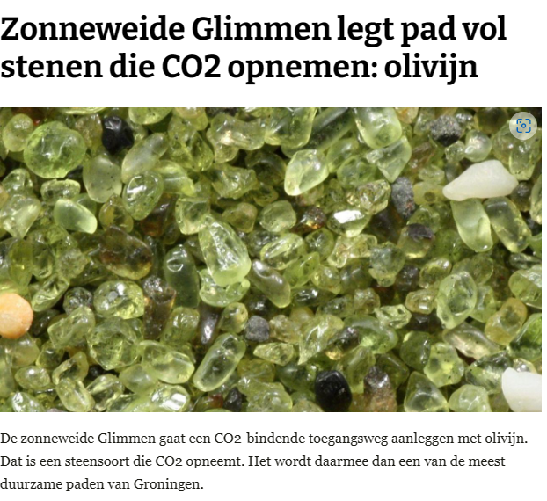
Natuur inclusief
Meerdere opstellingen mogelijk
Lagere Grondbelasting
Lage gelijktijdigheid met verbruik huishoudens
Biodiversiteit als doel
meer ruimte voor natuur in totale oppervlakte
Energie Coöperatie Glimmen
4320 zonnepanelen
1,8 hectare

Slide 44
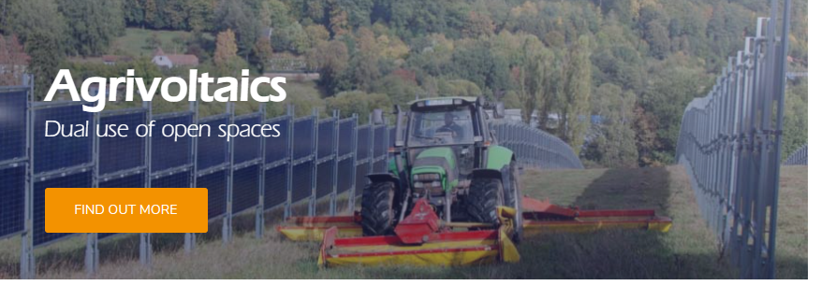
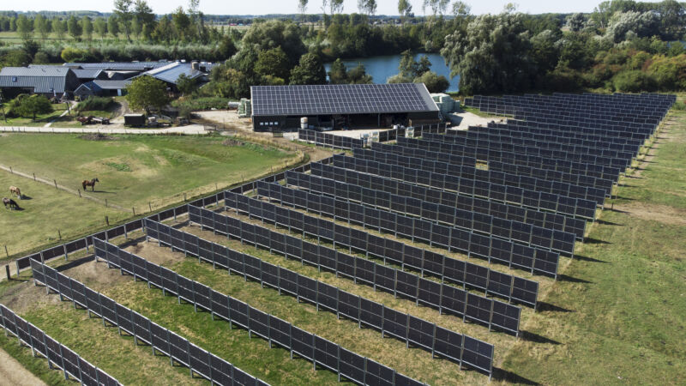
Agri PV
AGRI PV
Verticale (Bi-facial) panelen
Betere netbelasting
hoge gelijktijdigheid met verbruik huishoudens
Landbouwbestemming blijft intact
Meer ruimte nodig - minder panelen per hectare
Coöperatie Vrijstad Energie Culemborg
958 zonnepanelen op land

Slide 45
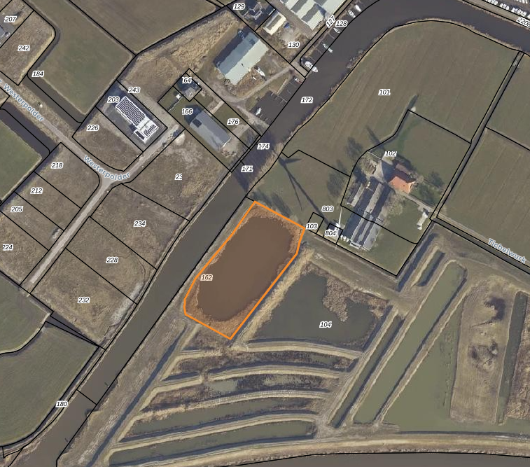
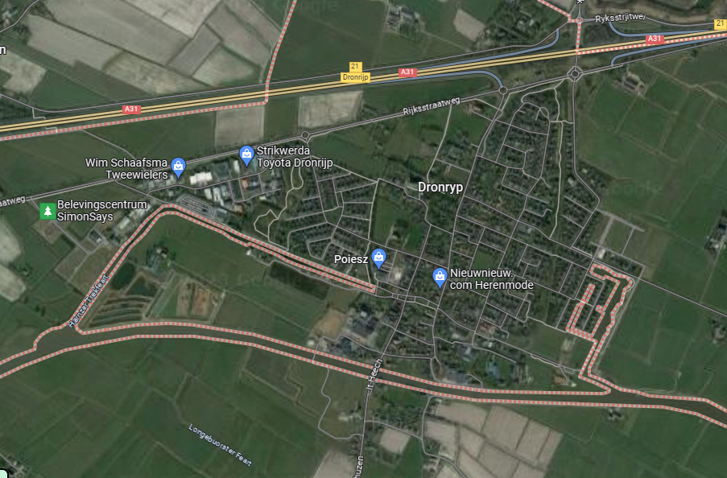
Onderzoek zonnepark
1HA → 1 MW → circa 2.500 panelen
Stroom voor circa 400 huishoudens
Direct naast bestaande windmolen (900KW)

Slide 46
Verzoek gemeente
Energielandschap niet voldoende voor gemeentelijke opgave;
In aanvulling op het energielandschap, óók de haalbaarheid van onze visie verkennen;
Verzoek medewerking organiseren Sinnetafel → wat zou goede locatie zijn voor eigen opwekinstallatie zon?
Verzoek medewerking inventarisatie dorpsmolens
Op 7 september beslist de Raad of verzoeken door het college worden ‘afgedaan’.

Slide 47
VOOR
DRONRIJP
GAAT DE ZON OP!

